Slide 1
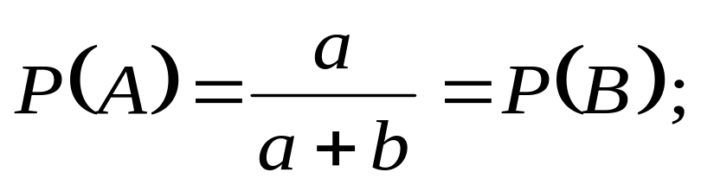
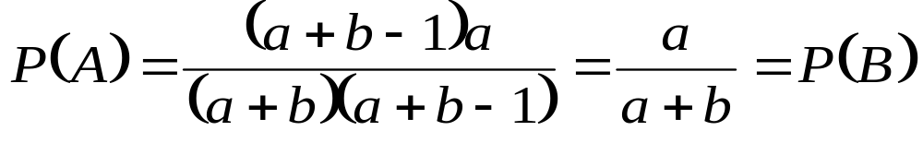
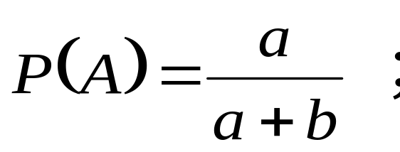
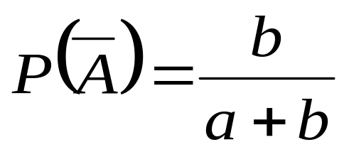
抽签问题： a+b 张字条，a 张有字，A =(第一人字)，B =(第二人字)
放回的抽取：
不放回抽取：
（问题3）. (既然定义了条件概率，我们希望用条件概率解决抽签问题）
考虑不放回抽取：第一人抽完后各结果的概率。

Slide 2
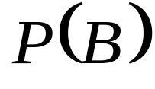
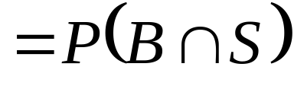
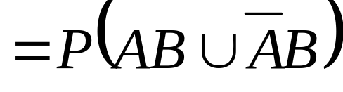
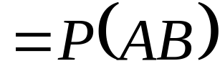
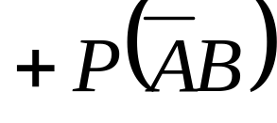
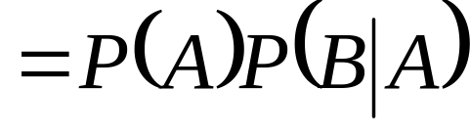
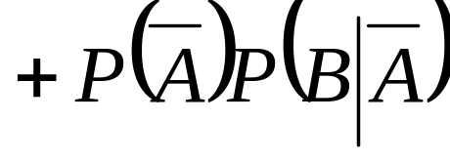
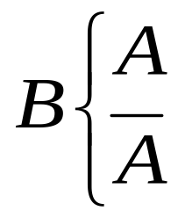




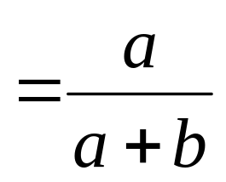
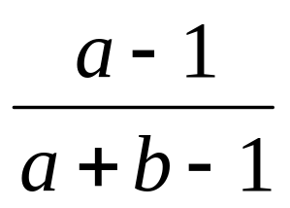
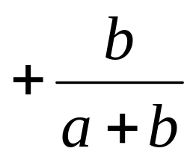
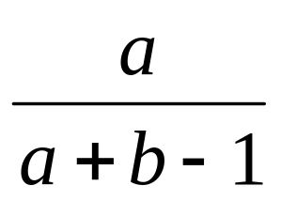
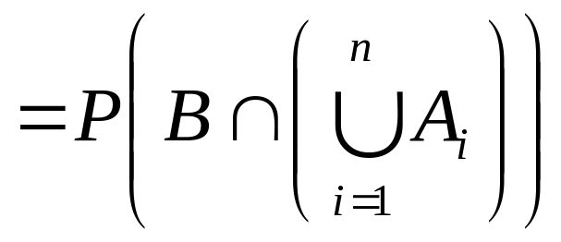
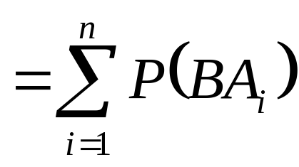
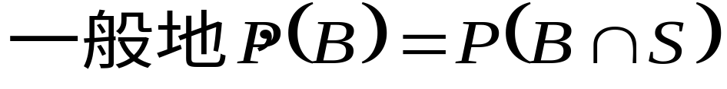
第二人抽取：

Slide 3


1.划分的定义
2.全概公式
3.贝叶斯公式

Slide 4
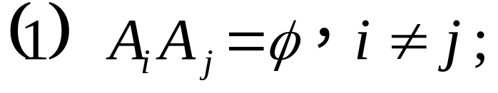
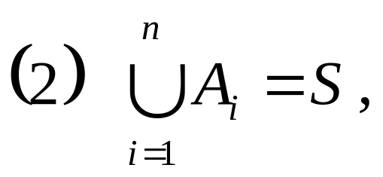
1.定义：

Slide 5
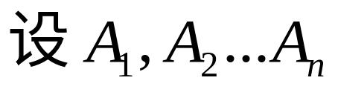
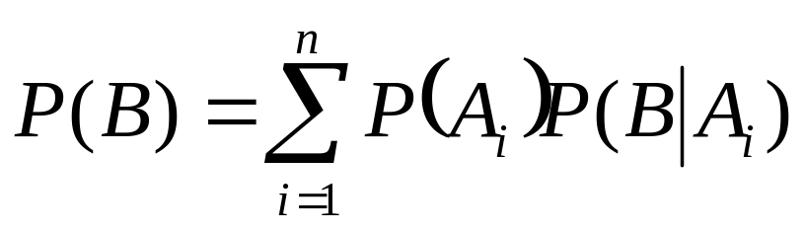
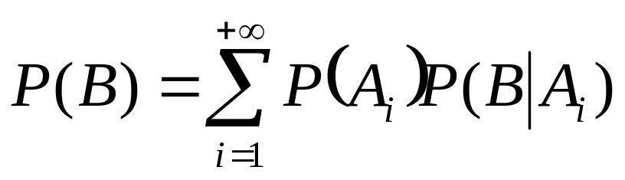
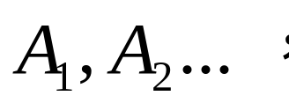

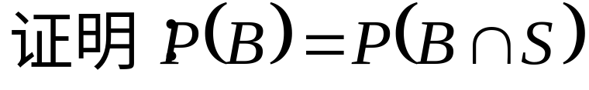
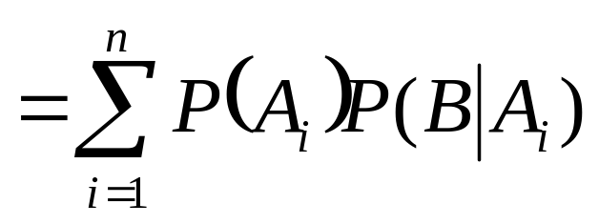
2.定理（全概公式）：
为样本空间 S 的一个剖分，则对任意事件 B ,有
如果剖分为 则全概公式为

Slide 6


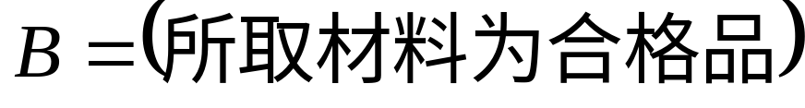
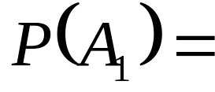

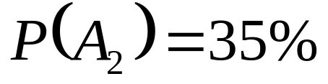

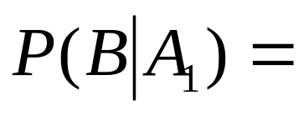

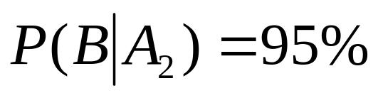
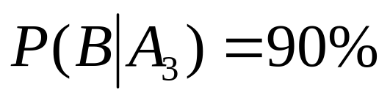
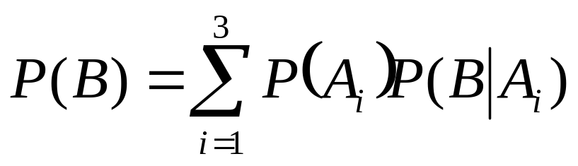
例5. 某工厂原材料来自于甲乙丙三厂，所占比例分别为：甲厂60%，乙厂35%，丙厂5%。其中甲乙丙三厂的合格率分别为：甲厂98%，乙厂95%，丙厂90%，三厂原材料混合放在仓库中。从中任取一件，求所取产品为合格品的概率。

Slide 7

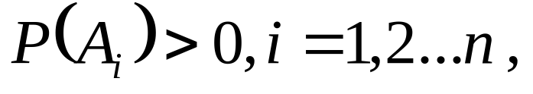
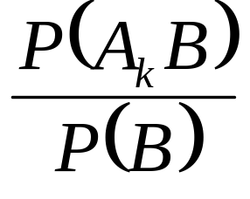

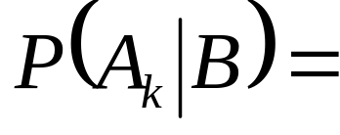
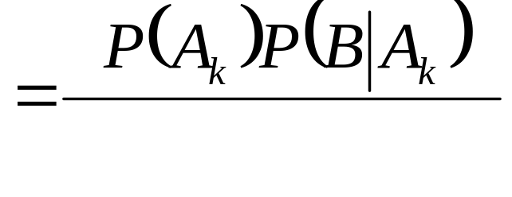
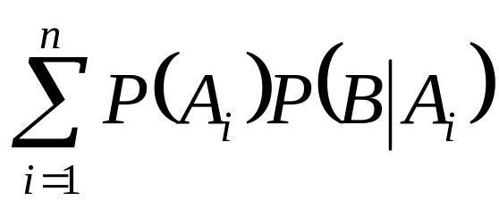
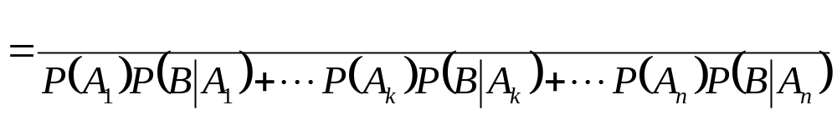

3. 贝叶斯公式：
是样本空间 S 的一个剖分，如果
则对任意事件 B，只要 P(B)>0 ，就有

Slide 8

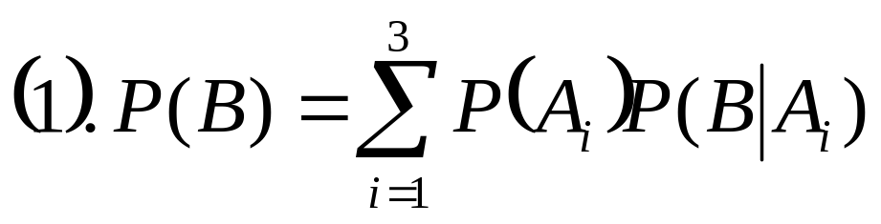
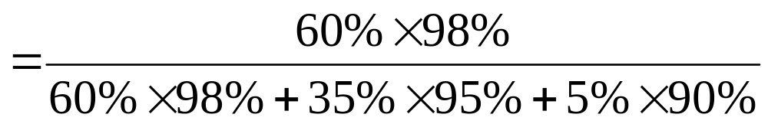
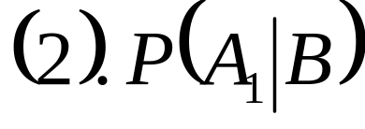
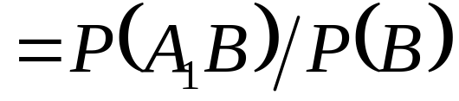
例5. 某工厂原材料来自于甲乙丙三厂，所占比例分别为：甲厂60%，乙厂35%，丙厂5%。其中甲乙丙三厂的合格率分别为：甲厂98%，乙厂95%，丙厂90%，三厂原材料混合放在仓库中。（1）从中任取一件，求所取产品为合格品的概率。（2）若从仓库中任取一件产品，经检查为合格品，求其为甲厂所产的概率。

Slide 9
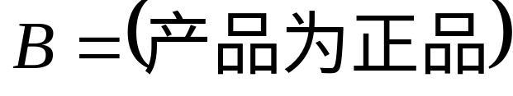
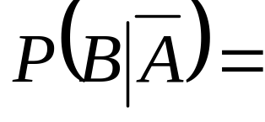
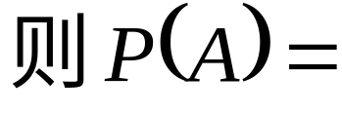
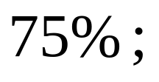
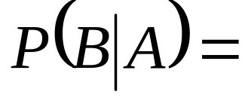
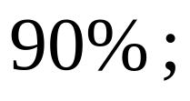





例6.某机器在状态良好的情况下，生产正品的概率为90%，故障状态下生产正品的概率为35%，已知此机器状态良好的概率为75%，某日早上检测第一件产品为合格，求此时机器状态良好的概率。
解：设A=（机器状态良好）

Slide 10

















例7. 9只乒乓球，6只新的，3只旧的。第一次比赛取3只，用后放回，第二次比赛再取3只， （1）求第二次比赛所取3只全新的概率；（2）如果已知第二次比赛所取3只全新的，求第一次比赛所取3只全新的概率。
B=（第二次所取3球全新）

Slide 11


















例8. 有8个球，4个红的，4个白的。随机装入甲乙两盒中，每盒4个。再从两盒中各取一球，（1）求所取两球同色的概率。（2）若所取两球同色，求此时甲盒中有3个白球的概率。

Slide 12














Slide 13











10. ( ) 用“胎甲蛋白法”普查癌症，已知确有癌症者查出癌症概率为 0.95；未患癌症者查出阴性的概率 0.95。一个人生活在低发病区，该地区癌症发病率为 0.0005；另一人生活在高发病区，该地区癌症发病率为 0.01。若两人均查出为阳性，问他们真正患有癌症的概率各为多少？
解：设 A 表示事件“患癌症”，B 表示检测结果为阳性。则：

